Slide 1
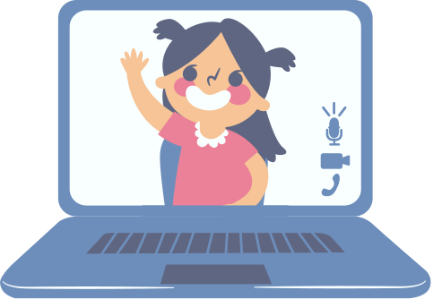
THÂN MẾN CHÀO CÁC EM HỌC SINH ĐẾN VỚI BÀI HỌC MỚI!

Slide 2
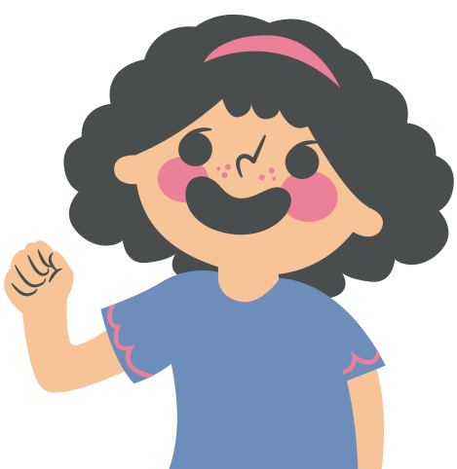
KHỞI ĐỘNG
GV kiểm tra phần hoàn thành bài tập tiếng việt đã giao từ tiết trước về Số từ.

Slide 3
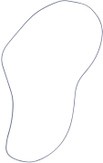
Tiết 32
PHÓ TỪ

Slide 4
NỘI DUNG BÀI HỌC
Phần 1: ÔN TẬP KIẾN THỨC
Phần 2: LUYỆN TẬP

Slide 5
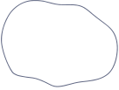
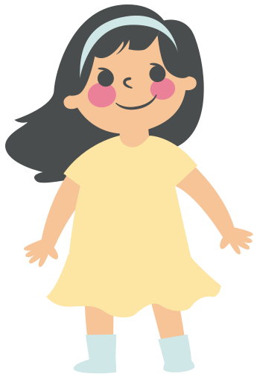
Phần 1:
ÔN TẬP KIẾN THỨC

Slide 6
Đọc khung Nhận biết phó từ SGK tr72 và trả lời câu hỏi:
Phó từ là gì? Phó từ được phân loại như thế nào? Hãy điền vào bảng sau:
 | Vị trí | Tác dụng
Phó từ đi kèm danh từ
Phó từ đi kèm động từ, tính từ

Slide 7
 | Vị trí | Tác dụng
Phó từ đi kèm danh từ | Đứng trước danh từ | Bổ sung ý nghĩa về số lượng của sự vật.
Phó từ đi kèm động từ, tính từ | Đứng trước hoặc sau ĐT, TT | Bổ sung ý nghĩa liên quan đến hoạt động, trạng thái, đặc điểm nêu ở động từ hoặc tính từ.

Slide 8
Bài tập:
Xác định phó từ trong các câu sau và cho biết tác dụng của chúng:
a. Tôi rất thích những con búp bê.
b. Đừng khóc nữa!

Slide 9
Bài tập:
Tôi rất thích những con búp bê.
⇨ Phó từ “những” trước danh từ “con búp bê” để chỉ số lượng.
b. Đừng khóc nữa!
⇨ Phó từ “đừng” đứng trước động “khóc” chỉ sự cầu khiến, mệnh lệnh.

Slide 10
Phần 2:
LUYỆN TẬP

Slide 11
BÀI TẬP 1
Tìm các phó từ bổ sung ý nghĩa cho danh từ trong các câu sau:
a.Tôi nghĩ không phải chỉ riêng bà con trong làng mà nói chung mọi người, nhất là lứa tuổi trẻ, đều cần biết câu chuyện này.
b. Những lúc ấy, thầy Đuy-sen đã bế các em qua suối.
c. Tuy chúng tôi còn bé, nhưng tôi nghĩ rằng lúc đó chúng tôi đều đã hiểu được những điều ấy.

Slide 12
BÀI TẬP 2
Tìm phó từ bổ sung ý nghĩa cho động từ, tính từ trong những câu sau và cho biết mỗi phó từ bổ sung ý nghĩa gì.
Và tôi không nghĩ ra được cách gì hơn là thay mặt bà An-tư-nai Xu-lai-ma-nô-va để kể hết chuyện này.
Các em ghé vào đây xem là hay lắm, các em chả sẽ học tập ở đây là gì?
Chúng tôi cũng đứng dậy cõng những bao ki-giắc lên lưng và rảo bước về làng.
An-tư-nai, cái tên hay quá, mà em thì chắc ngoan lắm phải không?

Slide 13
BÀI TẬP 2
a. không nghĩ ra được cách gì: phó từ không bổ sung cho động từ nghĩ ý nghĩa phủ định, phó từ ra, được chỉ kết quả của hành động nghĩ.
b. hay lắm: phó từ lắm chỉ mức độ cho tính chất hay; chả sẽ học tập ở đây. phó từ chả chỉ ý nghĩa phủ định, phó từ sẽ chỉ ý nghĩa thời gian tương lai.
c. cũng đứng dậy: phó từ cũng chỉ sự tiếp diễn tương tự.
d. hay quá: phó từ quá chỉ mức độ của đặc điểm hay, ngoan lắm: phó từ lắm chỉ mức độ của đặc điềm ngoan.

Slide 14
BÀI TẬP 3
Trong phần (4) của văn bản Người thầy đầu tiên, phó từ hãy được lặp lại nhiều lần. Cho biết tác dụng của việc lặp lại phó từ này.
Và những khi ấy tôi nghĩ: Hãy nhìn đi, hãy nghiên cứu, chọn lọc. Hãy vẽ hai cây phong của Đuy-sen và An-tư-nai, chính hai cây phong đã cho tuổi thơ của mày bấy nhiêu phút sướng vui, mặc dù mày không biết rõ sự tích của chúng. Hãy vẽ một đứa bé đi chân không, da rám nắng. Nó trèo lên cây, thật là cao và ngồi lên một cành phong, đôi mắt hân hoan nhìn vào cõi xa xăm kì ảo.

Slide 15
BÀI TẬP 3
Trong phần (4) của văn bản Người thầy đầu tiên, phó từ hãy được lặp lại nhiều lần. Cho biết tác dụng của việc lặp lại phó từ này.
[...] Nếu không, thì hãy vẽ người thầy giáo tiễn An-tư-nai lên tỉnh. Mày còn nhớ khi ông cất tiếng gọi An-tư-nai lần cuối cùng! Hãy vẽ một bức tranh như thế, sao cho bức tranh ấy giống như tiếng gọi của Đuy-sen mà đến nay An-tư-nai vẫn còn nghe vẳng lại, sẽ vang dội mãi trong lòng mỗi người.

Slide 16
BÀI TẬP 3
Trong phần (4) của văn bản Người thầy đầu tiên, phó từ hãy được lặp lại nhiều lần (6 lần).
Đoạn văn nói đến những suy tư, trăn trở của người kể chuyện. Câu chuyện xúc động về người thầy đầu tiên – thầy Đuy-sen đã thôi thúc người kể chuyện muốn được sáng tác, muốn được vẽ lại một chi tiết trong câu chuyện hay vẽ chân dung người thầy đặc biệt này để tỏ lòng biết ơn, yêu mến, kính trọng.

Slide 17
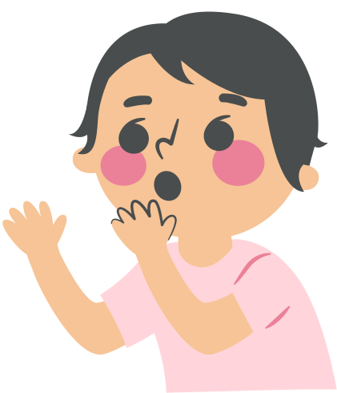
Viết đoạn văn (khoảng 5 - 7 câu) trình bày cảm nhận của em về nhân vật thầy Đuy-sen hoặc An-tư-nai, trong đoạn văn có sử dụng ít nhất 3 phó từ.
VẬN DỤNG

Slide 18
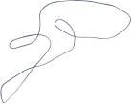
HƯỚNG DẪN VỀ NHÀ
Ôn lại nội dung bài học.
Hoàn thành các bài tập còn lại.
Soạn bài: Quê hương – Tế Hanh.

Slide 19
CẢM ƠN CÁC BẠN ĐÃ CHÚ Ý LẮNG NGHE, HẸN GẶP LẠI!

